Slide 1
Рамочная классификация оон и её корреляция с российскими требованиями и международными системами отчётности
Лебедев Егор Алексеевич
Главный специалист отдела металлов
Управления запасов ТПИ ФБУ «ГКЗ»
член рабочей группы по ТПИ ЕЭК ООН
22 – 23 Мая 2019, Красноярск

Slide 2
Рамочная классификация ООН (развитие)
•1992: Европейская экономическая комиссия Организации Объединенных Наций (ЕЭК ООН) выступила с инициативой по созданию простой, удобной для пользователей единой системы обеспечивающей согласование подходов и терминологий для обмена информацией о ресурсах в мировом масштабе, а также с целью поддержки их освоения и добычи
•1997: Разработана Рамочная классификация запасов и ресурсов твердого топлива (угля) и минерального сырья ООН, которая была одобрена Экономическим и социальным советом ООН (ECOSOC) и рекомендована к применению всеми странами-членами ООН
•2004: Действие Рамочной классификации расширено применительно к нефтегазовому сырью (нефти и природному газу) (РКООН-2004)
•2009: РК ООН обновлена и расширена за счёт включения в неё ядерного топлива и переименована в Рамочную классификацию ископаемых энергетических и минеральных ресурсов (РКООН-2009)
•2015: На Генеральной Ассамблее ООН 194 страны-члена ООН приняли Программу устойчивого развития до 2030 года и определили 17 «Глобальных целей» направленных на содействие процветанию общества при одновременной защите планеты. Данные цели являются фундаментальными при определении политики ООН в части устойчивого управления ресурсами
•2019: Вследствие применения РКООН к возобновляемым источникам энергии, проектам закачки и антропогенным ресурсам изменено название на Рамочную классификацию ресурсов ООН (РКООН) и она принята в качестве составной части для создаваемой Системы управления ресурсами ООН (СУРООН)

Slide 3
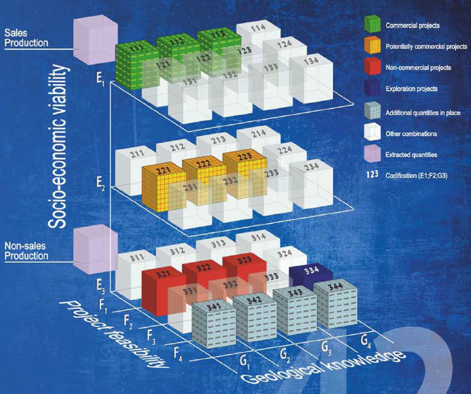
Рамочная классификация ООН (применение)
Основная задача классификации – структурирование уже подсчитанных запасов и ресурсов в соответствии с определенными принципами для эффективного управления ими со стороны недропользователей и государства в целях устойчивого развития общества.
Единственная классификация, которая может служить основой для глобальных геополитических прогнозов по вопросам энергетического и минерального сырья.
Универсальная система, в которой количества классифицируются на основе трех фундаментальных критериев − экономической и социальной жизнеспособности проекта (Е), статуса и обоснованности проекта освоения месторождения (F) и геологической изученности (G) − с использованием числовой и языковой независимой схемы кодирования. Это создает единый язык общения, который в равной степени понимают государственные органы и бизнес.
Целостный свод правил, простота которых обеспечивает применение как непосредственно, так и в качестве инструмента гармонизации (совместимости) различных национальных классификаций;
В настоящее время 76 стран применяют РКООН как основную либо имеют связующие документы со своими национальными классификациями (Россия, Китай и др.).
Классификация ООН в ближайшем будущем может стать главным инструментом обеспечения гармоничного развития общества и мира в целом.

Slide 4
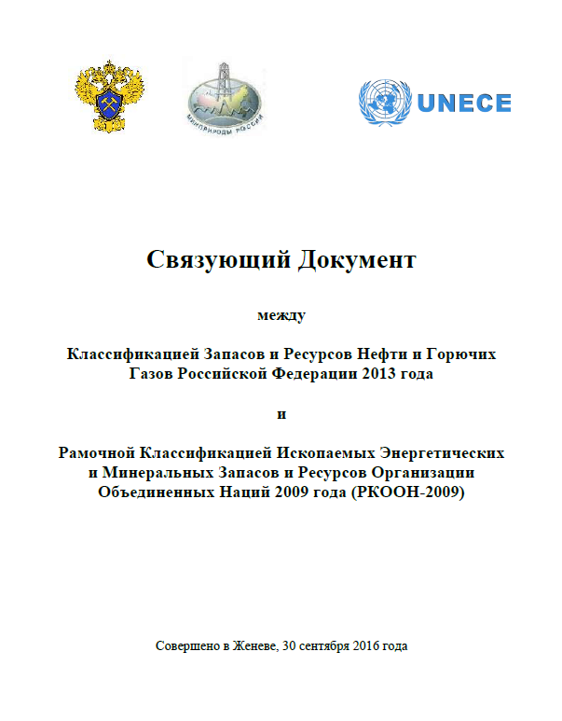
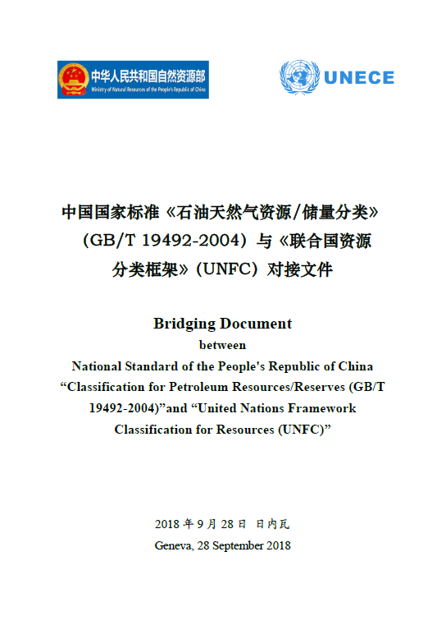
МЕЖДУНАРОДНОЕ СОТРУДНИЧЕСТВО В ГАРМОНИЗАЦИИ ПОДХОДОВ
ПРИ ОЦЕНКЕ ЗАПАСОВ И РЕСУРСОВ ПОЛЕЗНЫХ ИСКОПАЕМЫХ (достигнутые результаты)
Международное ПРИЗНАНИЕ РОССИЙСКОЙ ОТЧЕТНОСТИ:
2011 г. Комитет по международным стандартам отчетности о запасах CRIRSCO одобрил Российский Кодекс публичной отчетности о запасах ТПИ (Кодекс НАЭН)
2016 г. Разработан связующий документ между Классификацией Запасов и Ресурсов Нефти и Горючих Газов РФ 2013 года и Рамочной Классификацией ООН 2009 года
30.09.2016 г. Комитетом по устойчивой энергетике ООН утверждён связующий документ. Российская классификация запасов УВС стала первой национальная классификацией интегрированной в РКООН
В настоящее время ведется подготовка Сase studies, т.е. апробация связующего документа на конкретных объектах.
Сотрудничество и участие СТРАН-ПАРТНЕРОВ:
2017 г. XXI съезд Межправительственного совета стран СНГ включил в Перспективный план направление сотрудничества – «Совершенствование экспертизы запасов полезных ископаемых», включающее создание и развитие единого экспертного сообщества в странах СНГ
16.05.2018 г. - первое межведомственное совещание по обсуждению концепции создания в России института национального аудита. Участники: Минприроды, Минэнерго, банки и недропользователи
27.09.2018 г. – утверждены Связующие документы между РКООН и Национальными стандартами Китая по УВС и ТПИ.

Slide 5
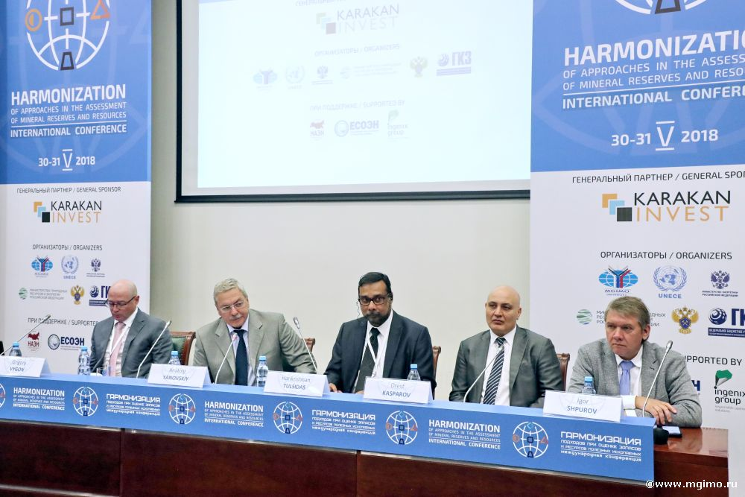
МЕЖДУНАРОДНОЕ СОТРУДНИЧЕСТВО В ГАРМОНИЗАЦИИ ПОДХОДОВ
ПРИ ОЦЕНКЕ ЗАПАСОВ И РЕСУРСОВ ПОЛЕЗНЫХ ИСКОПАЕМЫХ (достигнутые результаты)
С 30 по 31 мая 2018 года состоялась международная научно-практическая конференция «Гармонизация подходов при оценке запасов и ресурсов полезных ископаемых»
Конференция организована ЕЭК ООН, Минприроды России, Минэнерго России, ФБУ «ГКЗ» и МГИМО
Участие в конференции приняли представители из России, Казахстана, Кыргызстана, Узбекистана, Великобритании и Африки
Участники конференции сошлись во мнении:
РКООН должна быть средством в оценке минерально-сырьевых проектов с точки зрения социальных, экологических и экономических выгод, а также служить поддержкой для инновационных механизмов финансирования.
Должен быть повышен уровень компетентности экспертов. Решающую роль в этом будут играть партнерские отношения с другими странами и организациями.
17-19 сентября 2019 в г. Тюмень в рамках Тюменского Нефтегазового Форума запланирована Вторая Сессия ЕЭК ООН по обсуждению вопросов по развитию РКООН и СУРООН для расширения инвестиционного потенциала стран БРИКС и Центральной и Средней Азии.

Slide 6
МЕЖДУНАРОДНОЕ СОТРУДНИЧЕСТВО В ГАРМОНИЗАЦИИ ПОДХОДОВ
ПРИ ОЦЕНКЕ ЗАПАСОВ И РЕСУРСОВ ПОЛЕЗНЫХ ИСКОПАЕМЫХ (текущая деятельность)
В период с 29 апреля по 3 мая 2019 г. во Дворце Наций в Женеве состоялось мероприятие «Неделя управления ресурсами ЕЭК ООН 2019 «Ресурсы для устойчивого развития» в рамках которой прошло заседание Десятой сессии Рабочей группы экспертов по управлению ресурсами ЕЭК ООН
В процессе работы были проведены семинары, обсуждения и презентации которые содержали обновленную информацию о состоянии развития РКООН и Системы управления ресурсами ООН (СУРООН). В том числе состоялся семинар посвященный вопросам применения РКООН в странах центральной Азии.
Учитывая всё больший охват РКООН различных видов ресурсов и, соответственно, необходимость разработки соответствующих документов по применению и адаптации классификации, созданы отдельные рабочие группы по каждому из направлений (нефть, минеральные ресурсы, ядерная энергия, антропогенные ресурсы, возобновляемые источники энергии, водные ресурсы и др.).
В состав части рабочих групп по результатам совещаний представлены и приняты представители экспертных сообществ Российской Федерации, в том числе сотрудники ФБУ «ГКЗ»

Slide 7
МЕЖДУНАРОДНОЕ СОТРУДНИЧЕСТВО В ГАРМОНИЗАЦИИ ПОДХОДОВ
ПРИ ОЦЕНКЕ ЗАПАСОВ И РЕСУРСОВ ПОЛЕЗНЫХ ИСКОПАЕМЫХ (текущая деятельность)
Рабочая группа по ТПИ (Minerals Working Group)
Образована в 2017 г. Включает в состав 36 членов (в том числе 5 новых из России, Суринама, Польши и Иордании), представителей экспертных сообществ различных стран – членов ООН
Председателем рабочей группы избран Йохан Готсис (член Европейской федерации геологов, Управляющий директор GlobalRock GmbH), сменивший на данном посту Михаэля Нойманна, занимавшего его в течение последних 1,5 лет.

Slide 8
МЕЖДУНАРОДНОЕ СОТРУДНИЧЕСТВО В ГАРМОНИЗАЦИИ ПОДХОДОВ
ПРИ ОЦЕНКЕ ЗАПАСОВ И РЕСУРСОВ ПОЛЕЗНЫХ ИСКОПАЕМЫХ (текущая деятельность)
Рабочая группа по ТПИ (Minerals Working Group)
Основное направление деятельности группы – изучение вопросов связанных с применением РКООН к минеральным ресурсам, а также подготовка дополнительных документов, спецификаций, руководящих принципов и проведение исследований конкретных практических примеров применения классификации.
В январе 2018 г. начата работа по подготовке технического задания для разработки документов, которое в окончательном виде было согласовано и утверждено Группой технических советников ЕЭК ООН (Technical Advisory Group) в марте 2019 г.
Рабочей группой подготовлен проект предложений по разработке дополнительных спецификаций и руководящих принципов для системы управления минеральными ресурсами РКООН, которая будет согласована с ЦУР.
В том числе подготовлен проект Рекомендации по лучшим практикам изучения месторождений ТПИ (Mineral Exploration Best Practices Guidelines).
Для Российской Федерации и членов рабочей группы ключевой задачей является разработка связующего документа между Российской классификацией запасов и прогнозных ресурсов твердых полезных ископаемых и РК ООН.

Slide 9
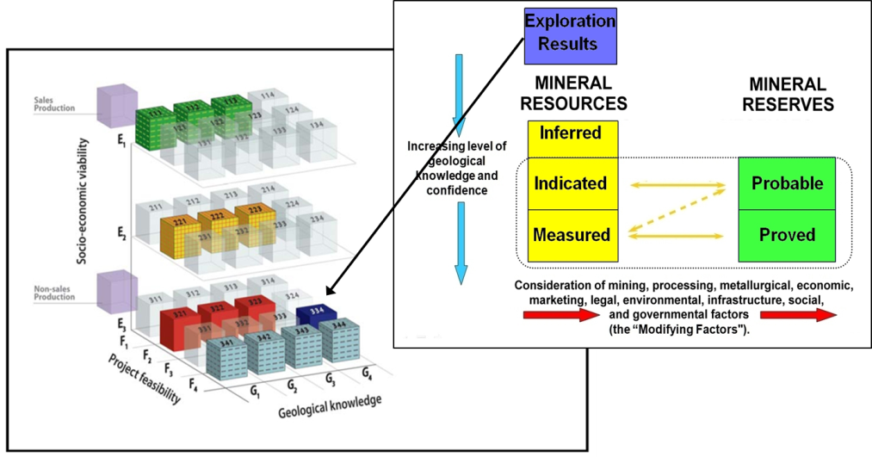
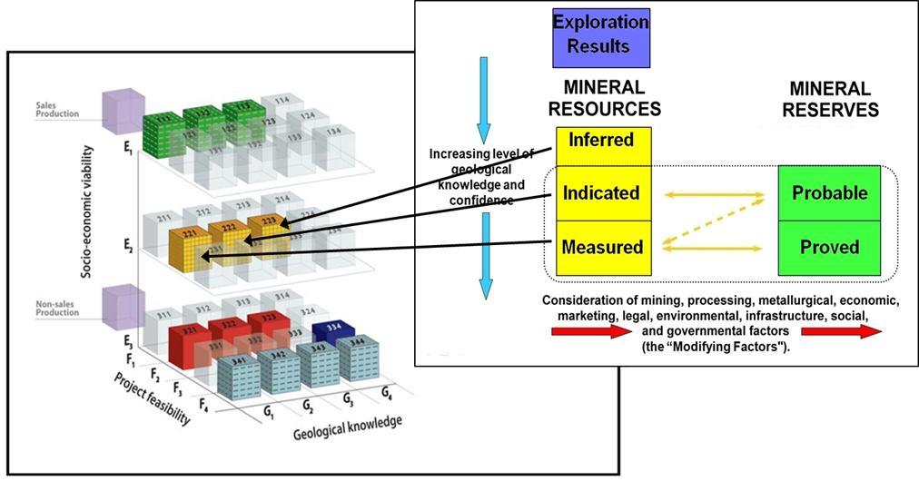
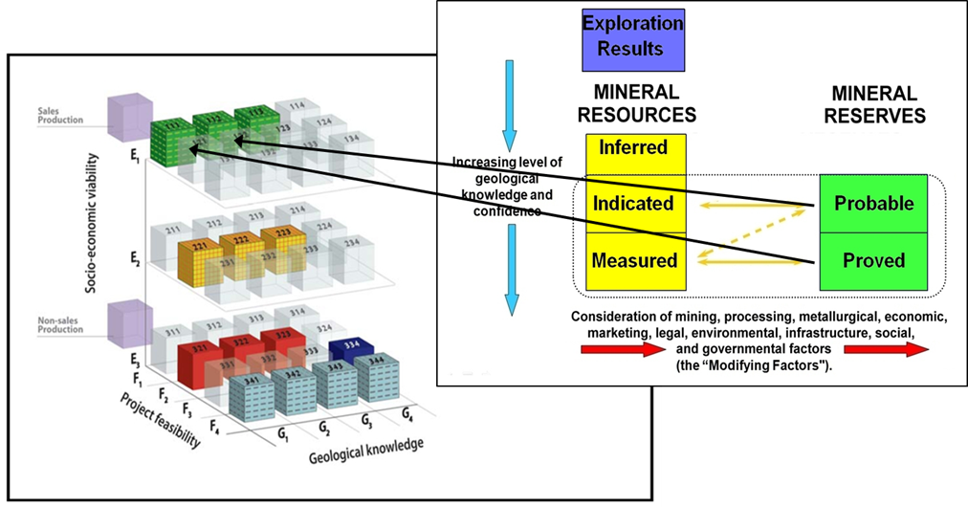
МЕЖДУНАРОДНОЕ СОТРУДНИЧЕСТВО В ГАРМОНИЗАЦИИ ПОДХОДОВ
ПРИ ОЦЕНКЕ ЗАПАСОВ И РЕСУРСОВ ПОЛЕЗНЫХ ИСКОПАЕМЫХ (текущая деятельность)
Связующий документ между CRIRSCO и РКООН утверждён 1 Мая 2015 г.
Геологоразведочные проекты
Потенциально коммерческие проекты
Коммерческие проекты

Slide 10
МЕЖДУНАРОДНОЕ СОТРУДНИЧЕСТВО В ГАРМОНИЗАЦИИ ПОДХОДОВ
ПРИ ОЦЕНКЕ ЗАПАСОВ И РЕСУРСОВ ПОЛЕЗНЫХ ИСКОПАЕМЫХ (перспективы)
ЕЭК ООН высказано предложение о сотрудничестве и Создании В России Международного центра передовых технологий в области устойчивого управления ресурсами, базирующегося на принципах РКООН и Системы управления ресурсами (СУРООН)
CRIRSCO
Россия
Армения
ЗАДАЧИ:
Совершенствование устойчивого управления ресурсами в странах-партнерах путем внедрения российской системы, основанной на принципах РКООН и СУРООН.
Разработка системы отчетности о ресурсах на базе российской системы, согласованной с РКООН и СУРООН, для инвестиционных банков, банков развития (Новый банк развития) и других финансовых организаций с целью увеличения объема инвестиций.
Поддержка последовательной и согласованной отчетности о ресурсах в странах-партнерах.
Расширение сотрудничества и партнерства между странами-партнерами за счет развития взаимосвязанных между собой национальных центров передовых технологий.
Азербайджан
Киргизия
Таджикистан
PRMS
Африка
Мексика
Норвегия
Система управления ресурсами
Принципы РКООН

Slide 11
МЕЖДУНАРОДНОЕ СОТРУДНИЧЕСТВО В ГАРМОНИЗАЦИИ ПОДХОДОВ
ПРИ ОЦЕНКЕ ЗАПАСОВ И РЕСУРСОВ ПОЛЕЗНЫХ ИСКОПАЕМЫХ (перспективы)
Основные мероприятия международного центра передовых технологий для достижения поставленных целей
Семинары с участием заинтересованных сторон, объединяющие ведущие организации стран СНГ, для распространения принципов РКООН и СУРООН с использованием в качестве «проводника» российской системы и ее схемы сопоставления.
Консультации на высоком уровне с инвестиционными банками, банками развития (Новым банком развития) и другими финансовыми организациями, такими как фондовые биржи в странах СНГ и Совет по Международным стандартам финансовой отчётности (IASB).
Разработка свода правил по отчетности на основе связующих документов РКООН и СУРООН с российской и другими системами и руководств по их применению для привлечения инвестиций.
Учебные курсы для Экспертов, включая официальную процедуру их признания.
Подготовка примеров и методик практического применения оценок запасов и ресурсов полезных ископаемых.

Slide 12
ОЖИДАЕМЫЙ ЭФФЕКТ ОТ РЕАЛИЗАЦИИ ПРЕДЛАГАЕМЫХ РЕШЕНИЙ
МЕЖДУНАРОДНОЕ СОТРУДНИЧЕСТВО В ГАРМОНИЗАЦИИ ПОДХОДОВ
ПРИ ОЦЕНКЕ ЗАПАСОВ И РЕСУРСОВ ПОЛЕЗНЫХ ИСКОПАЕМЫХ (перспективы)
Обеспечение информационной и экономической безопасности России
Качественное планирование - эффективное принятие управленческий решений на основе оперативной информации
Достоверная и надежная оценка инвестиционной привлекательности сырьевых компаний
Развитие финансового рынка и улучшение инвестиционного климата
ДЛЯ ГОСУДАРСТВА
ДЛЯ ФИНАНСОВЫХ РЕГУЛЯТОРОВ
Доверие (прозрачность) к проведенной оценке запасов полезных ископаемых
Снижение рисков инвестиций в недропользовании
ДЛЯ ДОБЫВАЮЩИХ КОМПАНИЙ
Сокращение затрат, упрощение процедуры оценки запасов
Уверенность (доверие, прозрачность) - исключение двойных оценок
ДЛЯ ЭКСПЕРТОВ
Признание (в том числе международное), статус
Широкие возможности / потенциал для роста
Четкие права и обязанности. Государственная аккредитация. Кодекс этики
ДЛЯ СТРАН-ПАРТНЕРОВ
Создание новых альтернативных независимых от санкционного давления центров принятия инвестиционных решений

Slide 13
Спасибо за внимание!
Лебедев Егор Алексеевич
Главный специалист отдела металлов
Управления запасов ТПИ ФБУ «ГКЗ»
член рабочей группы по ТПИ ЕЭК ООН
22 – 23 Мая 2019, Красноярск

